Slide 2
Tìm
O
NG
CH
NH
H
O
UỘ
Ệ
V
Ị
T
N
A
M
È
O

Slide 3
Chọn:
a. c hay k
iểm tra
k
c
cồn át
c
ái im
k
b. g hay gh
g
ọn àng
canh ác
g
gh
ềnh đá
g

Slide 4
Viết

Slide 5
ΉĞ
gỗ
Γ˛o
co

Slide 6
Đọc bài
ứng dụng

Slide 8
Dê con trồng củ cải
Dê con chăm chỉ, khéo tay nhưng lại hay sốt ruột. Một hôm, nó đem hạt cải ra gieo. Vừa thấy hạt mọc thành cây, dê con vội nhổ cải lên xem đã có củ chưa. Thấy cải chưa có củ , dê con lại trồng xuống. Cứ thế, hết cây này đến cây khác. Cuối cùng, các cây cải đều héo rũ.
Theo Chuyện của mùa hạ

Slide 9
1. Khi cải mọc thành cây, dê con làm gì?
Khi cải mọc thành cây, dê con nhổ cải lên xem đã
có củ chưa.
2. Sắp xếp các sự việc theo đúng thứ tự.
Dê con gieo hạt cải
Dê con nhổ cải xem
Cải mọc thành cây
Cải héo rũ
1
4
2
3

Slide 10
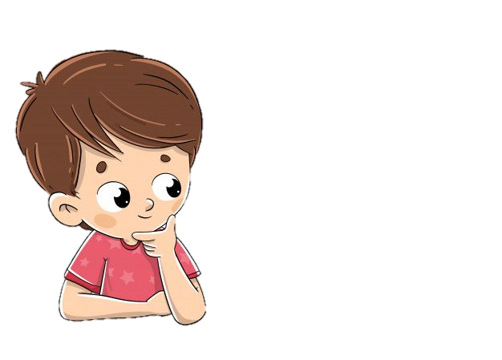
Nói và nghe
Nhận xét về dê con.

Slide 11
CHÚC CÁC EM HỌC GIỎI!

